Slide 1
変異株陽性者への対応フロー【療養方針】
資料３－１
■ 変異株陽性者については、国通知に基づき、当面の間、原則として入院療養とすることが求められているが、自治体の病床確
保状況等に基づき、宿泊療養・自宅療養としても差し支えないとされている。
■ 今後、変異株陽性者が増加した場合、病床逼迫が予想されるため、下記のとおり対応することとする。
➀陽性者発生
➁変異株PCR検査
➂変異株陽性者の療養方針
療養解除
新型コロナ陽性判明
変異株対応療養方法
➀入院療養
○個室又は変異株多床室
・同一株と推定される陽性者は、多床室に
入院させることも可
➁宿泊療養
○変異株専用棟
・変異株陽性者専用宿泊施設を設置。
・宿泊施設の準備に時間を要するなどの
場合は、フロアごとに分離
・定期的健康観察については頻度を多く
する。(例：２回/日→３回/日など)
➂自宅療養
・自宅内の個室内で療養を行うなど自宅内感
染防止策を実施
・保健所による健康観察については、受動化
せずに対応
Ⓐスクリーニングにより変異株陽性
変異株陽性者の療養基準
【現状】
○変異株陽性者については、原則と
して入院療養対応
↓
【今後】
○入院療養に加え、下記の療養方
針とすることも可とする。
➀宿泊療養
「府における入院・療養の考え方」
令和２年11月18日決定）に基
づき、宿泊療養とすることも可とする。
②自宅療養
入院・宿泊療養とすることが適当で
はないと判断される者については、
「府における入院・療養の考え方」
令和２年11月18日決定）に基
づき、自宅療養とすることも可とする。
２回連続陰性確認後、解除
（※）変異株陽性者の濃厚接触者等変異株陽性の疑いが強い新型コロナ陽性患者
については、スクリーニング検査判明前に変異株陽性者として療養基準を適用

Slide 2
変異株陽性者を含めた入院・療養の考え方について
国通知
府における入院・療養の考え方
【国通知（事務連絡 令和3年3月16日最終改訂）】
「新型コロナウイルス変異株流行国・地域に滞在歴がある入国者の方々の健康フォローアップ及びSARS-CoV-2 陽性と判定された方の情報及び検体送付の徹底について」
（抜粋➀）
１．当面の間、 以下の者 については、原則 、感染症の予防及び患
者に対する医療に関す法律に基づく入院措置を行うこと。
①新型コロナウイルス変異株流行国・地域に滞在歴のある入国者で
あって、無症状の場合も含め新型コロナウイルス感染症患者及び
疑似症患者
②過去14日以内に 新型コロナウイルス変異株流行国・地域に滞在歴
のある入国者の濃厚接触者である新型コロナウイルス感染症の患者
等及び疑似症患者
③変異株であることが確定した患者等
④上記③の濃厚接触者である新型コロナウイルス感染症の患者等
及び疑似症患者
⑤その他変異株であると疑うに足りる正当な理由のある新型コロナウイ
ルス感染症の患者等及び疑似症患者
（抜粋②）
Q4.症状が落ち着いている患者は、宿泊・自宅療養でもかまわないか。
A4.感染力が従来よりも強い可能性が報告されていることから、原則と
して、変異株に感染した方については、入院をお願いしています。
ただし、患者の症状が落ち着いており、自治体の病床確保状況、
患者の療養環境、その他特別な事情なども考慮して、必要と判
断される場合には、十分な感染拡大防止の取り組みを実施した
上での宿泊療養や自宅療養としても差し支えありません。
【現行】令和2年11月18日決定
ア 入院 | ・原則65歳以上 ・93% < SpO2 < 96%かつ息切れや肺炎所見あり (SpO2≦93% は緊急対応) ・その他中等度以上の基礎疾患等または合併症によって入院を必要と する者 ・上記に該当する者でも無症状又は軽症者については、保健所が、 患者を診察した医師や入院フォローアップの医師と適宜協議し、可能 な場合、宿泊療養とする
イ 宿泊 療養 | ・原則65歳未満でADLが自立しており、入院を必要とする基礎疾患等 がない者 ・集団生活のルールが遵守できる者
ウ 自宅 療養 | ・原則65歳未満で入院を必要とする基礎疾患等がなく、感染管理 対策が可能な者 ・同居家族に高齢者、免疫不全等要配慮者、医療・介護従事者の ない者
【変異株陽性者への対応】
○変異株陽性者については原則入院とされているが、上記の入院・
療養の考え方に基づき、保健所長の判断により宿泊療養とする
ことも可とする。
○入院・宿泊療養が適切でないと保健所長が判断する者について
は、上記の入院・療養の考え方に基づき、自宅療養とすることも
可とする。

Slide 3
新型コロナウイルス感染症患者の退院（療養または隔離解除）基準について
■変異株患者退院の取扱いについて、現行の府退院（療養または隔離解除）基準に国基準のとおり追加する。
【変異株患者の退院基準の概要】
〇有症状者の場合、症状軽快後24時間経過した後、24時間以上間隔をあけ、2回のＰＣＲ検査または抗原定量検査で陰性を確認できれば退院とする。
〇無症状者の場合、検体採取日から6日間経過後、24時間以上間隔をあけ、2回のＰＣＲ検査または抗原定量検査で陰性を確認できれば退院とする。
〇患者が再度症状を呈した場合や無症状者が症状を呈した場合は、37.5度以上の発熱が24時間なく、呼吸器症状が改善傾向となるまで退院基準を満たさないものとする。
〇変異株でないことが判明した場合は、現行の退院基準により対応する。
【有症状者】 原則として次の①又は③に該当する場合とする。ただし、次の②又は④に該当する場合も差し支えないこととする。 (1)人工呼吸器等による治療を行わなかった場合 ①発症日から10日間経過し、かつ、症状軽快後72時間経過 ②発症日から10日間経過以前に症状軽快した場合に、症状軽快後24時間経過した後に核酸増幅法等の検査を行い、 陰性が確認され、その検査の検体を採取した24時間以後に再度 検体採取を行い、陰性が確認 (2)人工呼吸器等による治療を行った場合 ③発症日から15日間経過し、かつ、症状軽快後72時間経過 ④発症日から20日間経過以前に症状軽快した場合に、症状軽快後24時間経過した後に核酸増幅法等の検査を行い、 陰性が確認され、その検査の検体を採取した24時間以後に再度検体採取を行い、陰性が確認 ※ただし、③の場合は、発症日から20日間経過するまでは退院後も適切な感染予防策を講じるものとする。 【無症状病原体保有者】 原則として次の⑤に該当する場合に、退院の基準を満たすものとする。ただし、次の⑥に該当する場合も退院の基準を満たす者として差し支えないこととする。 ⑤発症日から10日間経過 ⑥発症日から６日間経過した後に核酸増幅法等の検査を行い、陰性が確認され、その検査の検体を採取した24時間以後に再度検体採取を行い、陰性が確認 ※ただし、発症日から日数等による基準(①,③,⑤)を満たした以降も感染性を維持している可能性がある患者（例：重度免疫不全者）の場合には、地域の専門医との相談も考慮すること。
現行府基準（令和3年3月19日）
府基準への追加案：追加内容国基準どおり
【上記新型コロナウイルス感染症患者のうち、変異株患者】
➀新型コロナウイルス感染症の患者について、法第26条第2項において準用する法第22条の「病原体を保有していないこと」とは、37.5度以上の発熱が24時間なく、呼吸器症状が改善傾
向であることに加え、24時間後に核酸増幅法又は抗原定量検査（以下「核酸増幅法等」という。）の検査を行い、陰性が確認された場合とする。
➁上記の核酸増幅法等の検査の際に陽性が確認された場合は、24時間後に拡散増幅法等の検査を行い、陰性が確認されるまで、核酸増幅法等の検査を繰り返すものとする。
➂また、無症状病原体保有者については、検体採取日から６日間経過した後に核酸増幅法等の検査を行い、陰性が確認され、その検査の検体を採取した24時間以後に再度検体採取を
行い、陰性が確認された場合とする。
④上記の核酸増幅法等の検査の際に陽性が確認された場合は、24時間後に核酸増幅法等の検査を行い、陰性が確認され、その検査の検体を採取した24時間以後に再度検体採取を
行い、陰性が確認されるまで、核酸増幅法等の検査を繰り返すものとする。
⑤なお、患者が再度症状を呈した場合や無症状病原体保有者が新たに症状を呈した場合は、37.5度以上の発熱が24時間なく、呼吸器症状が改善傾向となるまで退院の基準を満たさな
いものとする。
⑥変異株でないことが上記退院基準を満たす前に判明した場合には、現行の退院基準により対応して差し支えない。
3

Slide 4
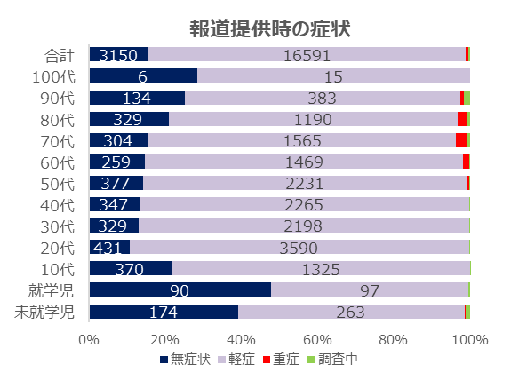
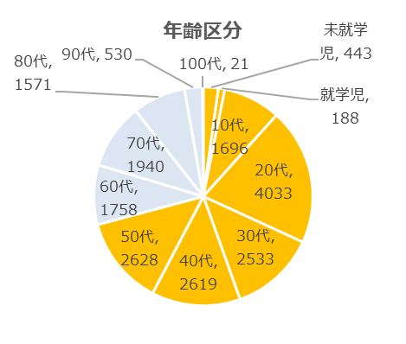
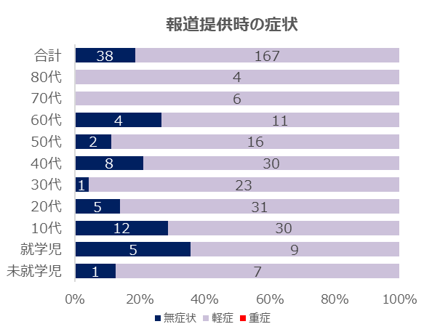
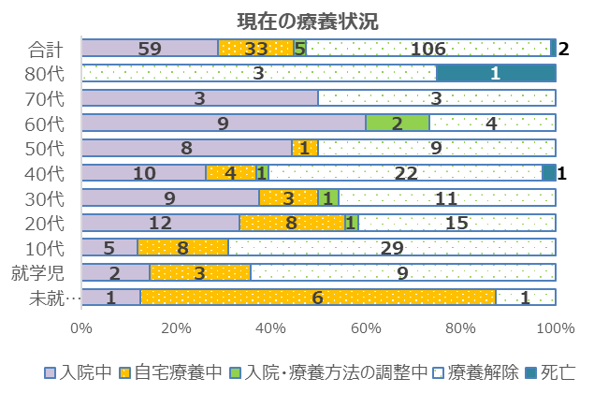
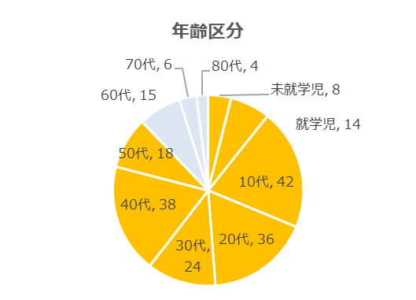
変異株スクリーニング陽性患者の療養状況（令和3年3月25日時点）
第三波（1月1日以降公表分）の陽性者（Ｎ＝19960）の療養状況
■40代以上の陽性者に占める重症者の割合
5.1％（566/11,067）
■60代以上の陽性者に占める重症者の割合
8.0％（463/5,820）
■全陽性者数に占める重症者の割合
2.9％（573/19,960）
変異株スクリーニング陽性事例（Ｎ＝205）の療養状況
205名中重症化した者は9名(現在は軽症化や療養解除となった者含む)
変異株スクリーニング陽性事例の母数が少ないことから、既存株の重症率等について、単純比較は困難である。

